Slide 1

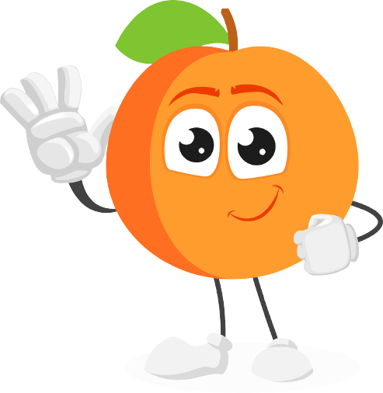

Slide 2
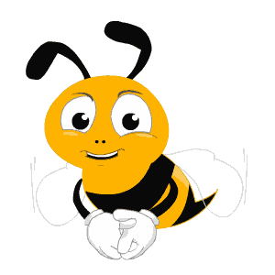

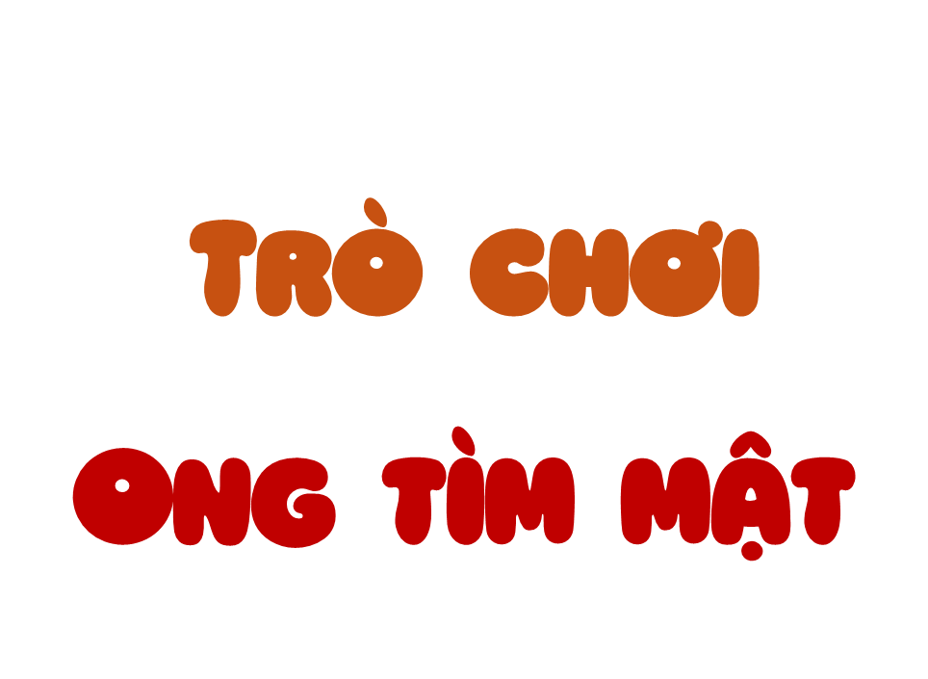
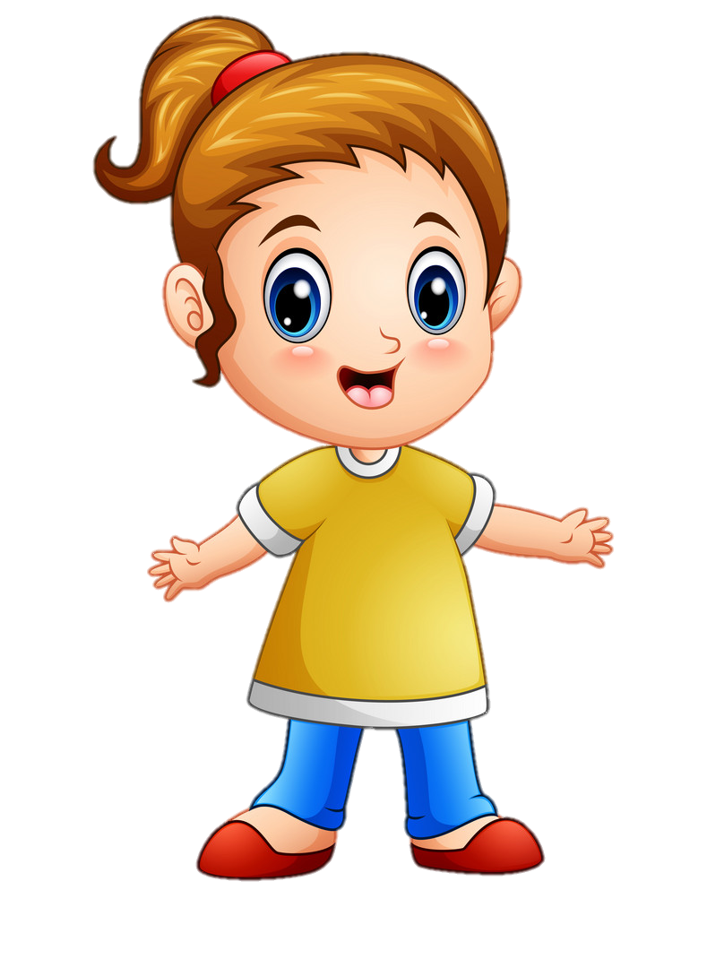
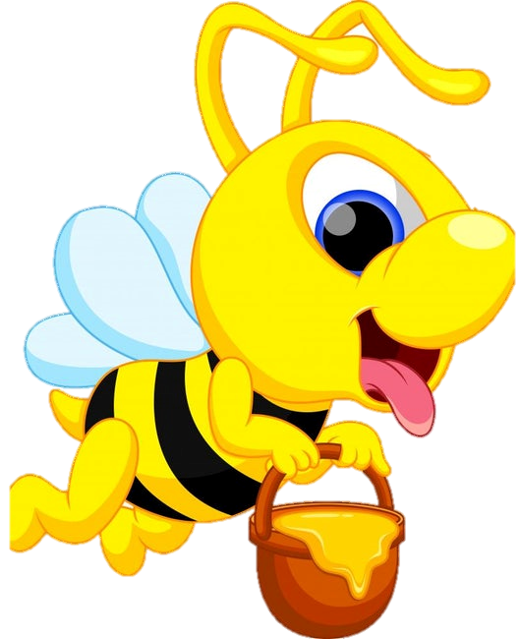

Slide 3
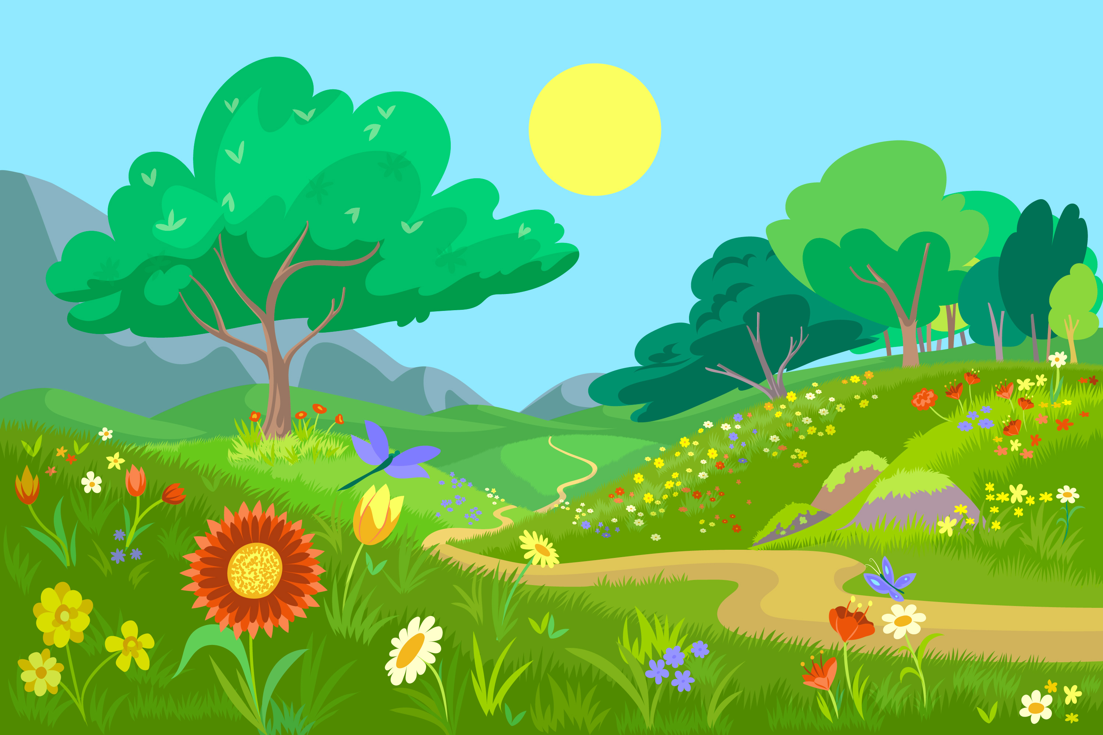


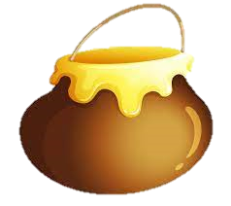
Làm tròn số 576 123 đến hàng chục nghìn ta được số:
A. 560 000
B. 570 000
C. 580 000

Slide 4
2. Có 21 292 người ở lễ hội ẩm thực. Hỏi lễ hội có khoảng bao nhiêu nghìn người?
B. 22 000
B. 21 000
C. 20 000

Slide 5
Trong số 436 731 các số thuộc lớp nghìn gồm những số:
A. 7, 3, 1
B. 4, 3, 7
C. 4, 3, 6

Slide 6
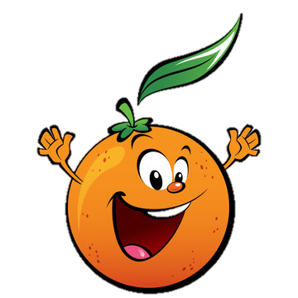

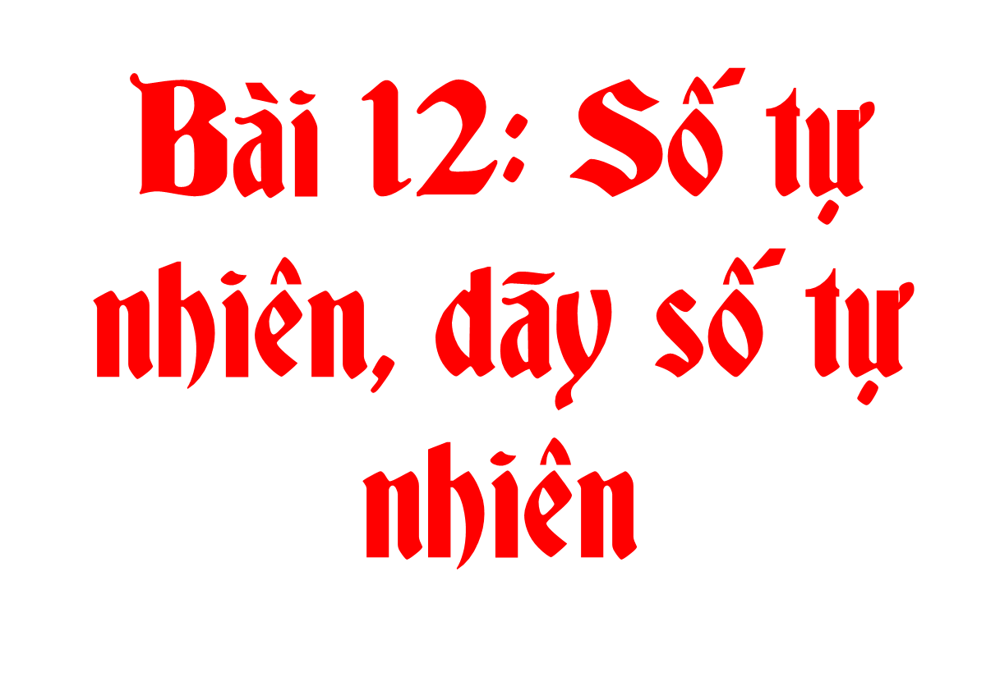

Slide 7
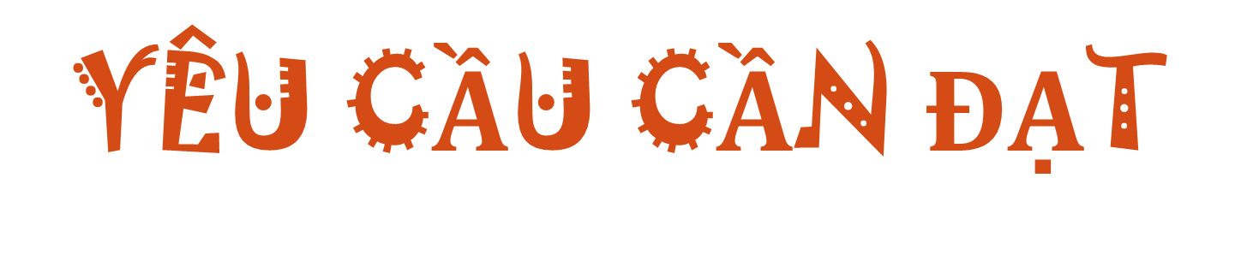
Ôn tập củng cố, khái quát hóa một số kiến thức về số tự nhiên và dãy số tự nhiên.
Làm quen với yếu tố lịch sử Toán thông qua kiến thức về lịch sử phát sinh, phát triển khái niệm số tự nhiên.
Vận dụng được các kiến thức về số tự nhiên và dãy số tự nhiên vào thực tế cuộc sống.

Slide 8
Khám phá

Slide 9
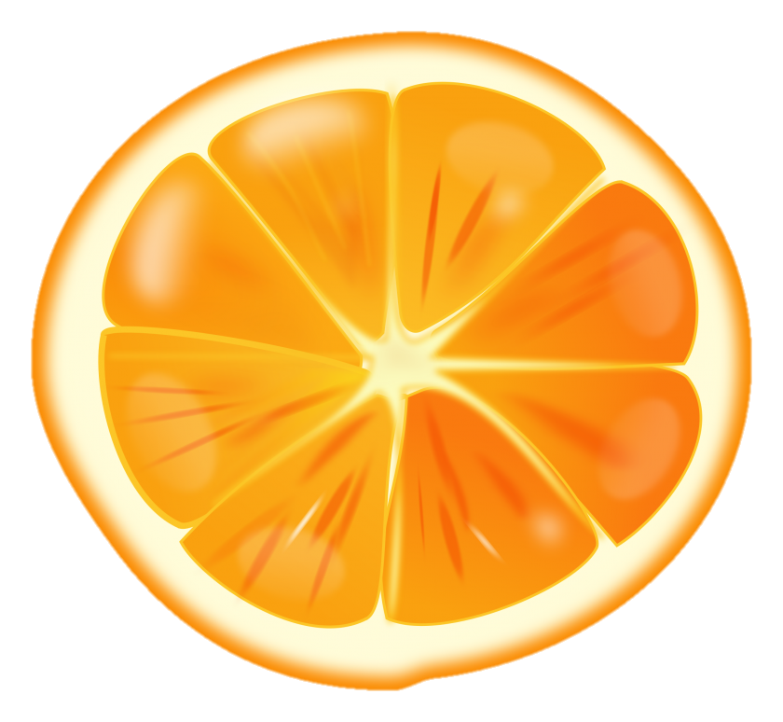
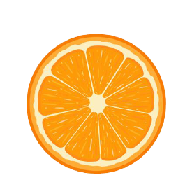
Các chữ số 1, 2, 3, 4, 5, 6. Là các kí hiệu toán học dùng để biểu diễn các số.
Người Babylon phát triển một hệ đếm cơ bản với các số từ 1 đến 10.

Slide 10
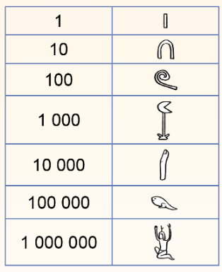
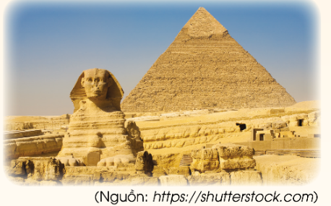

Thời Ai cập cổ đại cổ người dùng hình vẽ để biểu diễn số.
Ngày nay, để biểu diễn số người ta dùng các chữ số Ả rập: 1, 2, 3, 4, 5, 6, 7, 8, 9, 0

Slide 11
Vậy số tự nhiên xuất hiện nhằm mục đích gì?
Thành tựu lớn nhất của số tự nhiên là gì?

Slide 12
1. Số tự nhiên có từ bao giờ?
Những khái niệm đầu tiên về số tự nhiên đã có từ thời cổ xưa.
Những khái niệm đó phát sinh từ việc đếm các đồ vật, con người, vật nuôi, hoa quả,...
Kết quả của phép đếm là các số một, hai, ba,... Các số đó ngày nay gọi là số tự nhiên.

Slide 13
2. Số tự nhiên là những số nào?
Các số: 0; 1; 2; 3; 4; 5; 6; 7; 8; 9; 10; ...; 100; ... ; 1000; ... là các số tự nhiên.

Slide 14
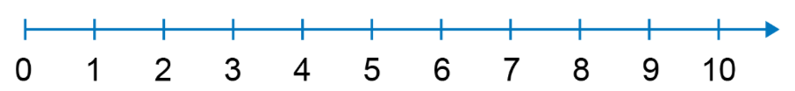
3. Thế nào là dãy số tự nhiên?
Các số tự nhiên sắp xếp theo thứ tự từ bé đến lớn tạo thành dãy số tự nhiên.
0; 1; 2; 3; 4; 5; 6; 7; 8; 9; 10;.....
Để có hình ảnh về dãy số tự nhiên ta có thể biểu diễn các số tự nhiên trên tia số:
Số 0 ứng với điêm gốc của tia số, mỗi số tự nhiên ứng với một điểm trên tia số. Tia số có thể kéo dài mãi mãi.

Slide 15
4. Dãy số tự nhiên có những đặc điểm gì?
Thêm 1 vào bất cứ số nào cũng được số tự nhiên liền sau đó. Vì vậy, không có số tự nhiên lớn nhất và dãy số tự nhiên có thể kéo dài mãi.
0
1
2
3
4
5
6
7
8
9
10
Chẳng hạn, số 1 000 000 thêm 1 được số tự nhiên liền sau là 1 000 001, số 1 000 001 thêm 1 được một số tự nhiên liền sau là 1 000 002, ...

Slide 16
0
1
2
3
4
5
6
7
8
9
10
Bớt 1 ở bất kì số nào (khác số 0) cũng được số tự nhiên liền trước số đó.
Chẳng hạn, bớt 1 ở số 1 được số tự nhiên liền trước số 0. Không có số tự nhiên nào liền trước số 0 nên số 0 là số tự nhiên bé nhất.
Trong dãy số tự nhiên, hai số liên tiếp thì hơn hoặc kém nhau 1 đơn vị.

Slide 17
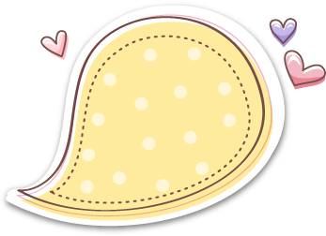
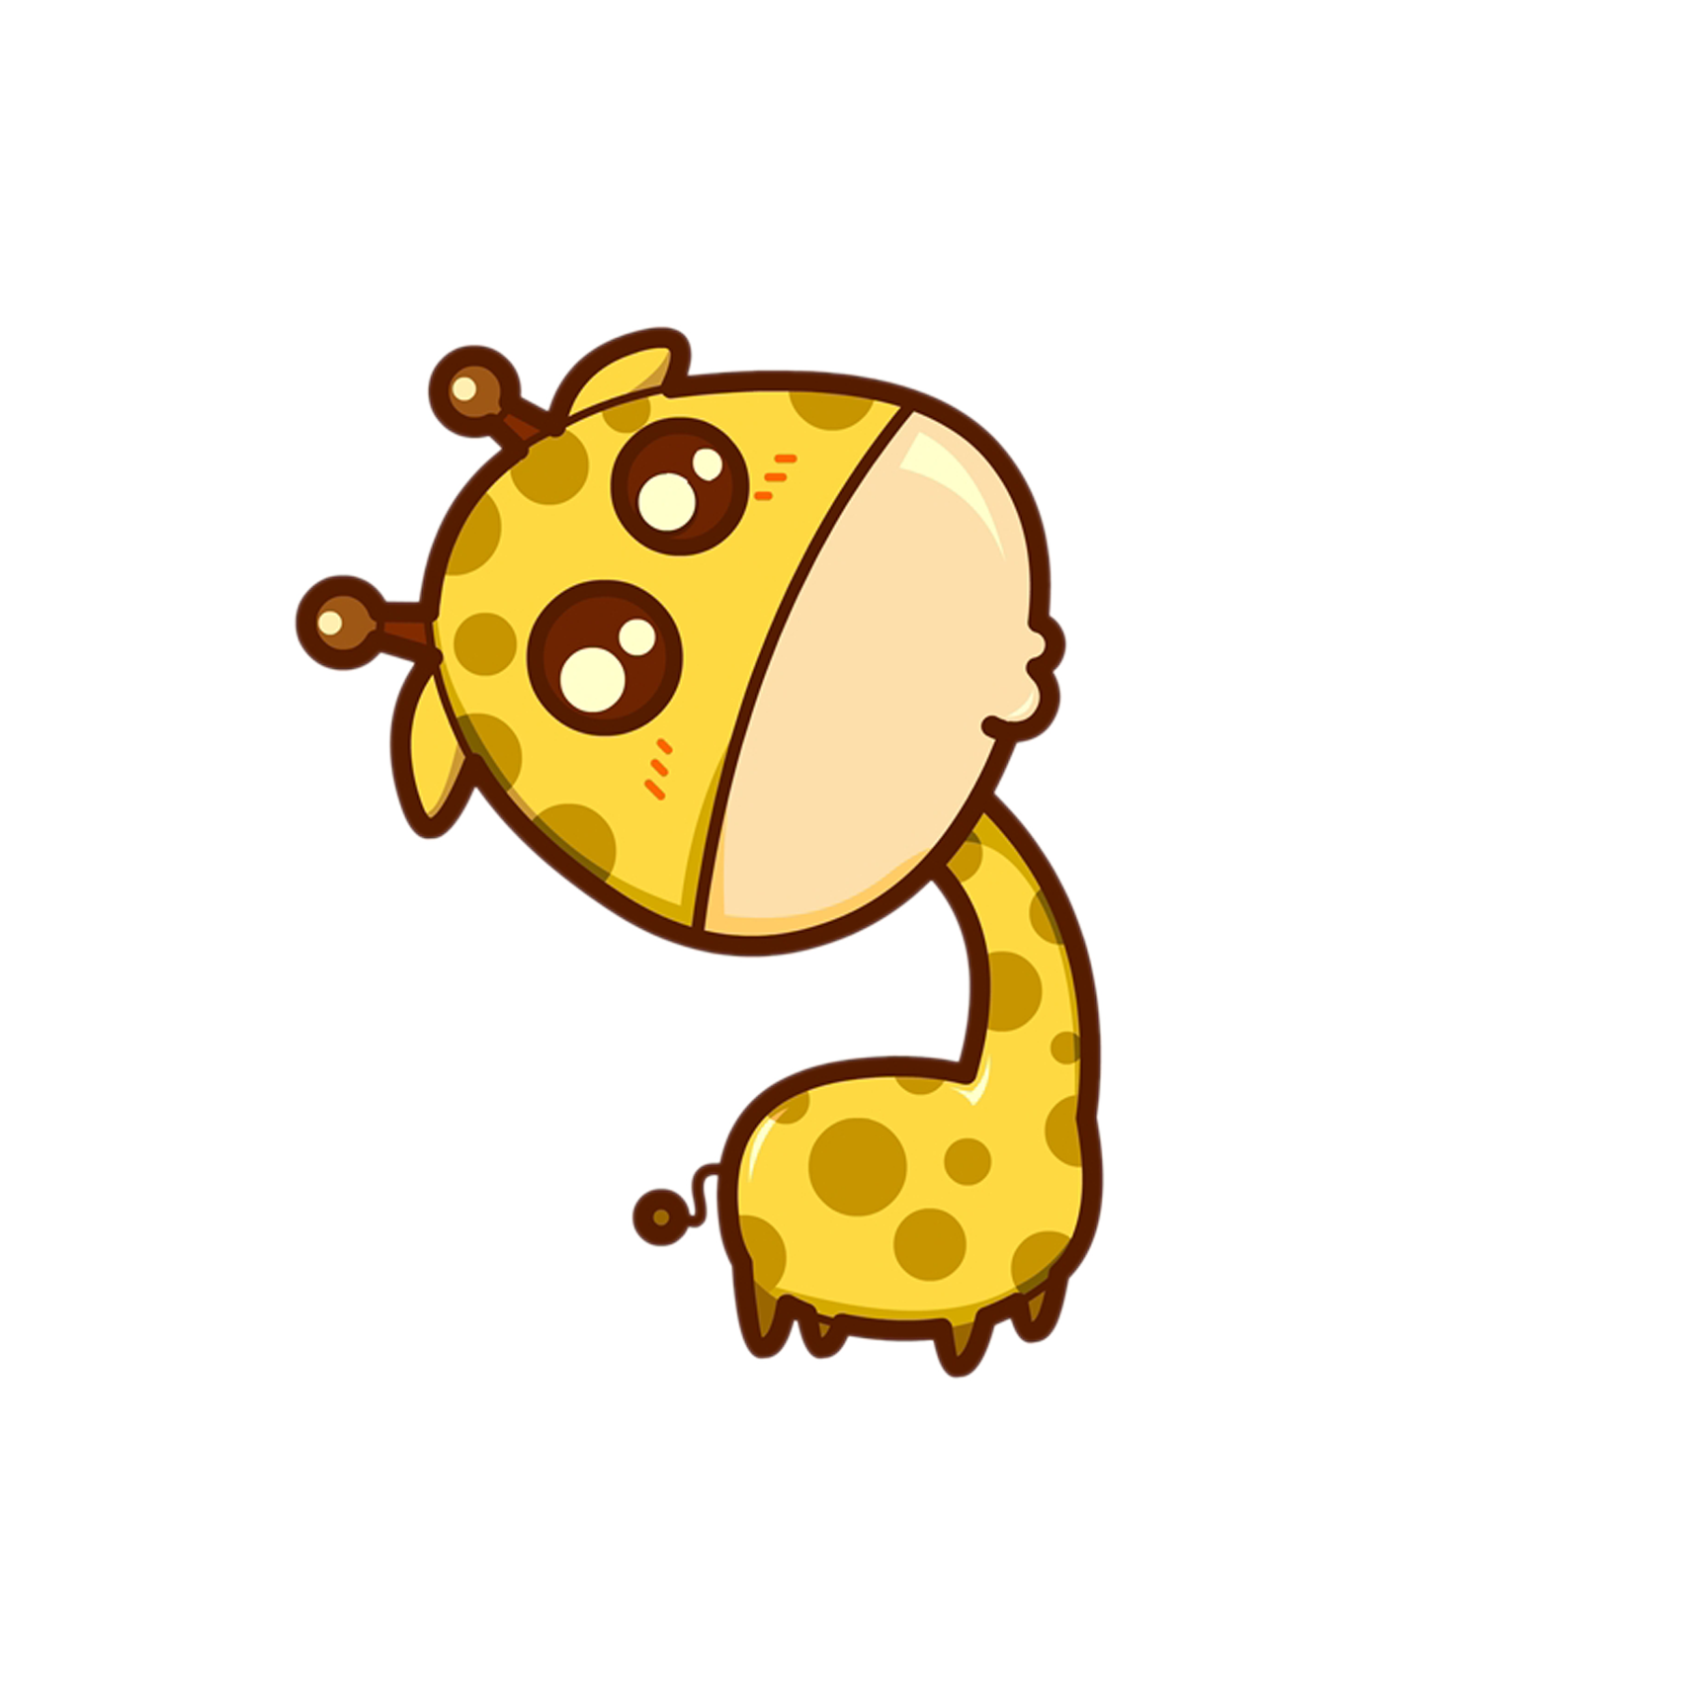
Đố các bạn
số tự nhiên
bé nhất là số nào?

Slide 18


Slide 19

Ba số tự nhiên liên tiếp là:
A. 100, 101, 103 B. 199, 200, 201
C. 210, 220, 230 D. 896, 898, 900

Slide 20
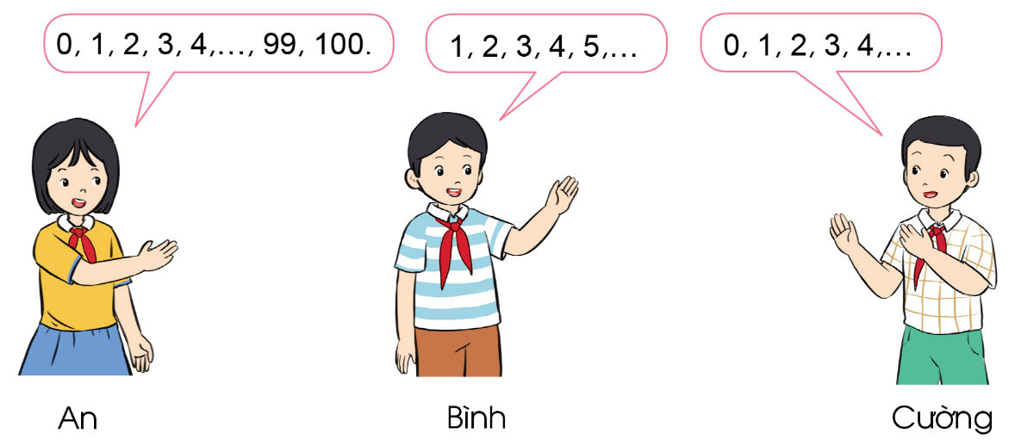


Không có số tự nhiên lớn nhất và dãy số tự nhiên có thể kéo dài mãi.
Số 0 là số tự nhiên bé nhất.

Slide 21


Slide 22
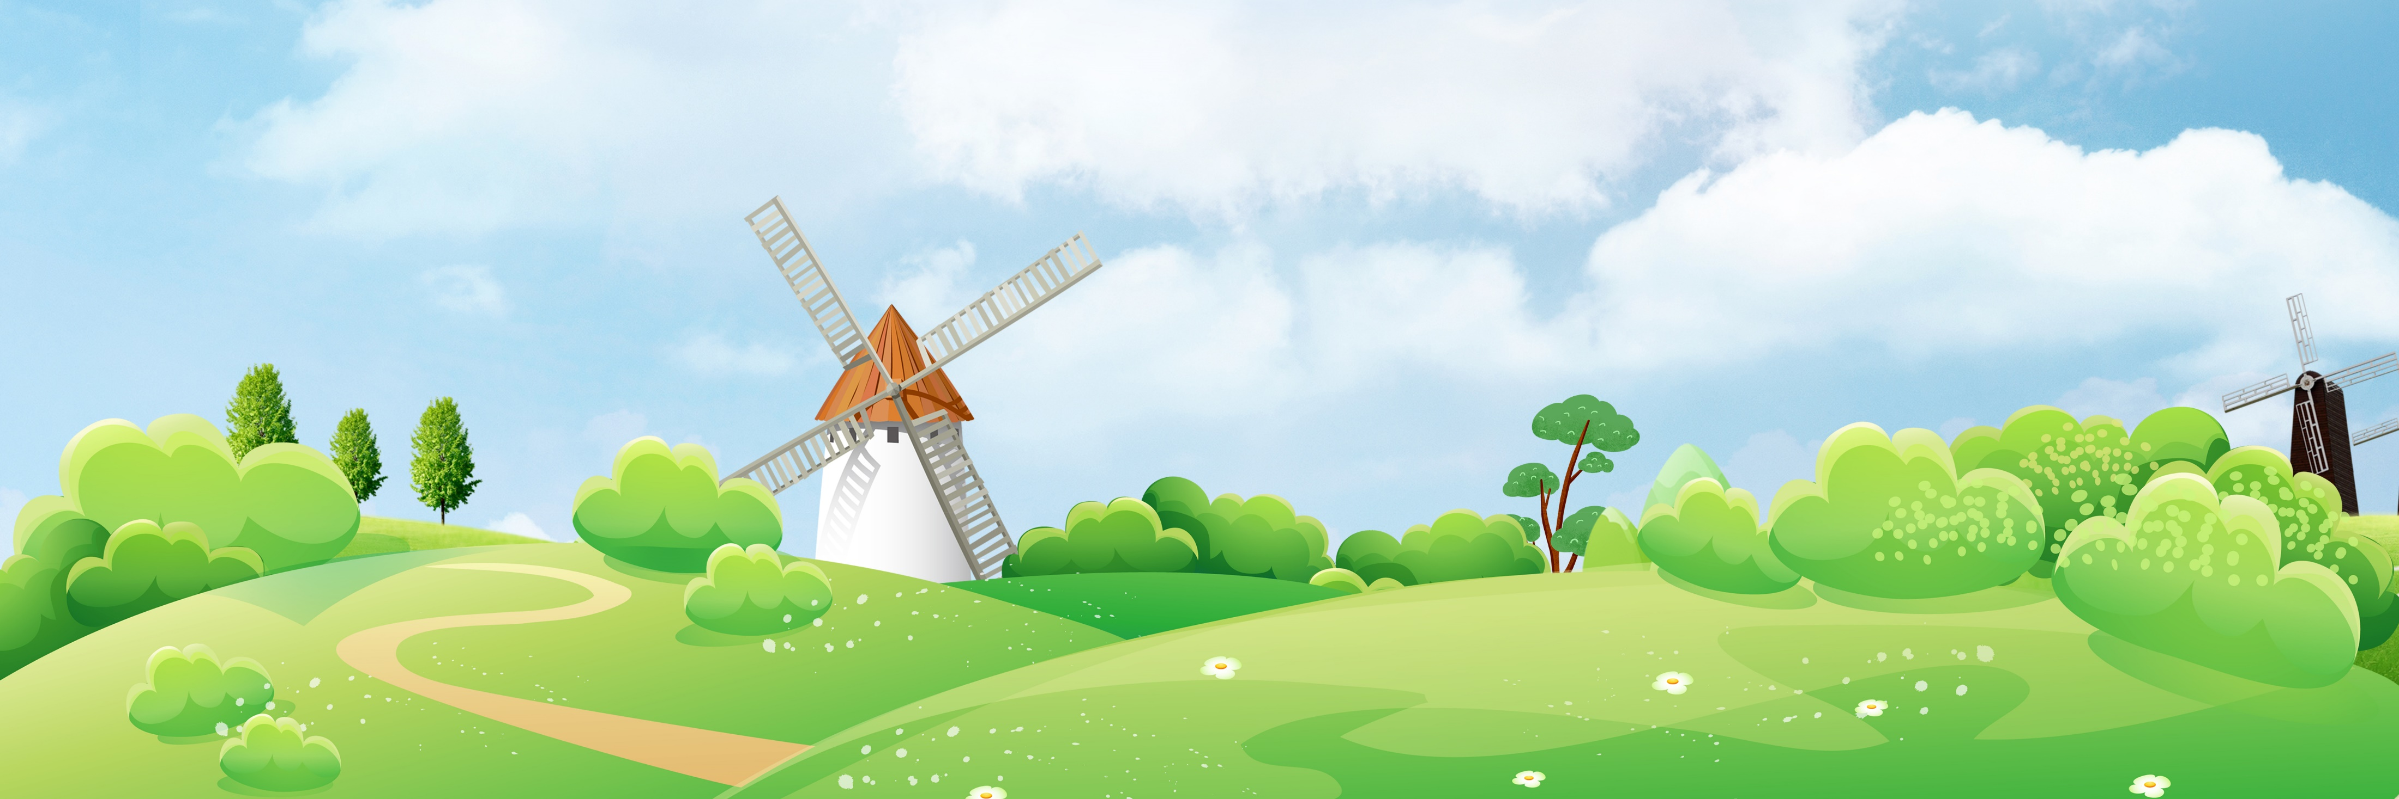

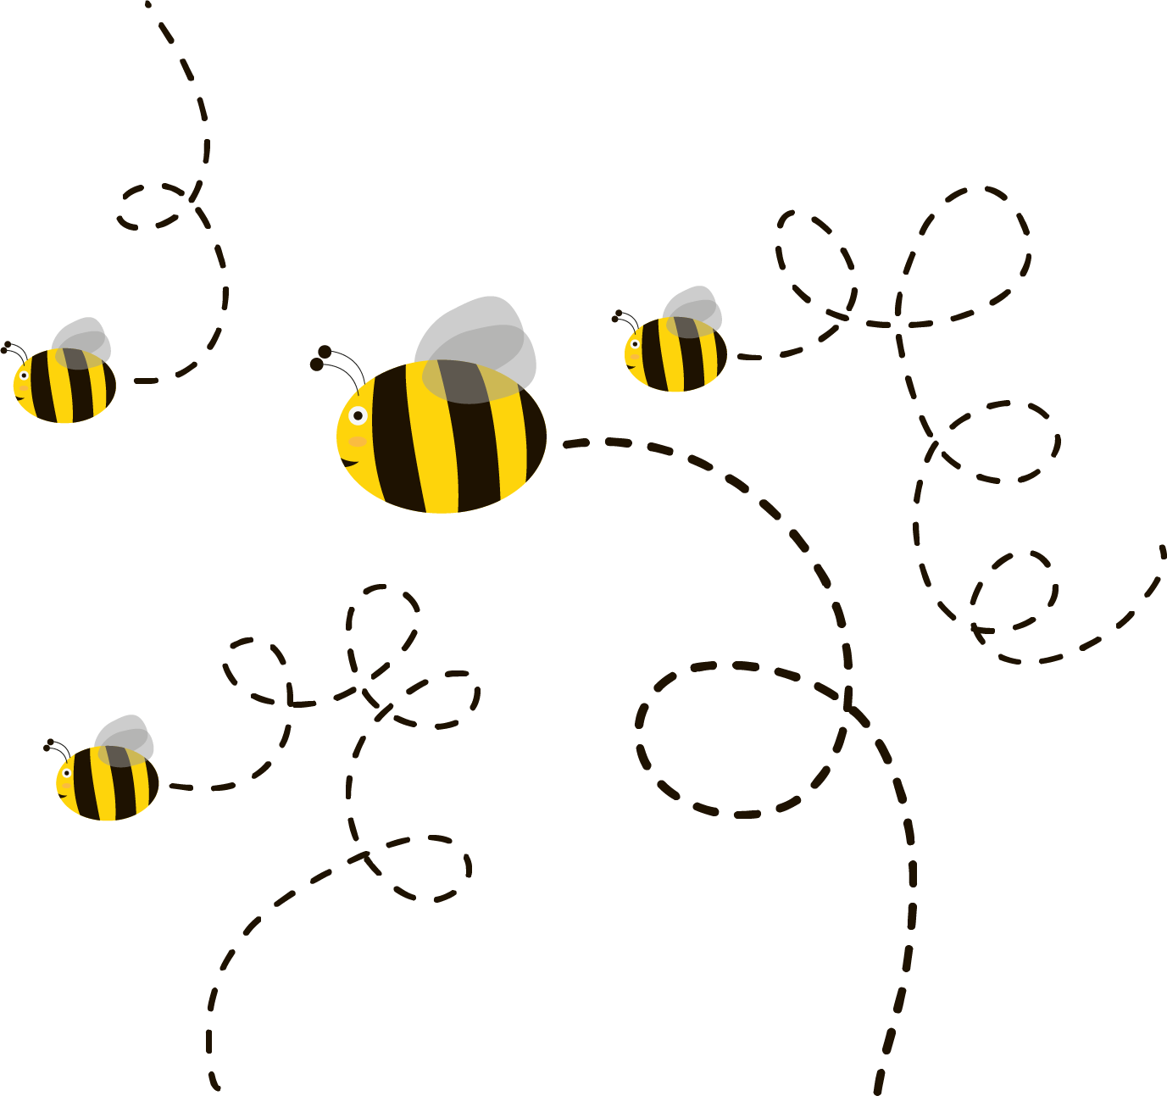
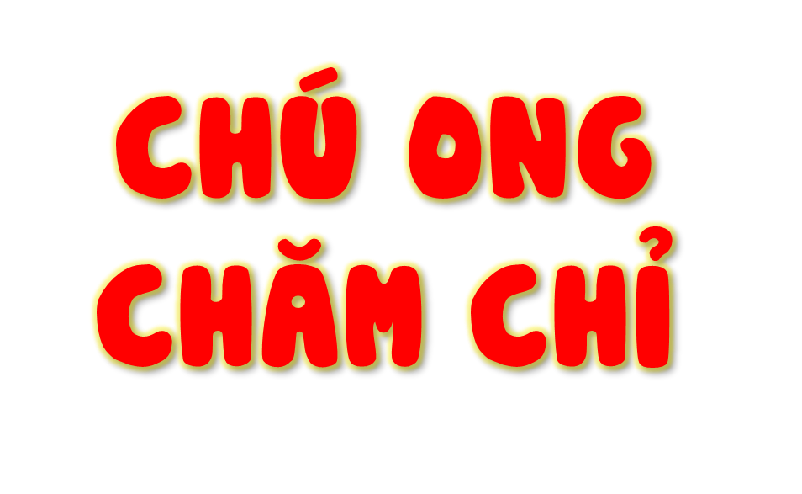
Trò chơi

Slide 23
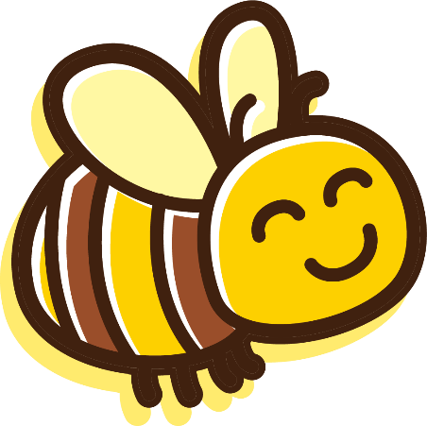

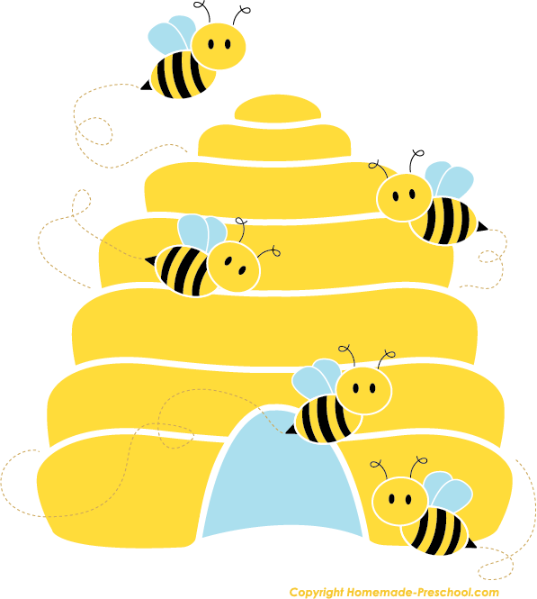
Giúp chú ong tìm được số liền sau
của mỗi số sau cho đúng nhé các em!
6
29
99
7
30
100
100
1000
101
1001

Slide 24
